Slide 1

CompanyTaskManager - Системное Решение для Управления Задачами
CompanyTaskManager - это многофункциональное решение для управления задачами, разработанное для оптимизации рабочих процессов и повышения производительности.

Slide 2
Архитектура проекта
Backend
Frontend
ASP.NET Core обеспечивает мощный и надежный API для управления задачами, с использованием SQL базы данных.
React обеспечивает интерактивный и удобный пользовательский интерфейс, оптимизированный для различных устройств.

Slide 3
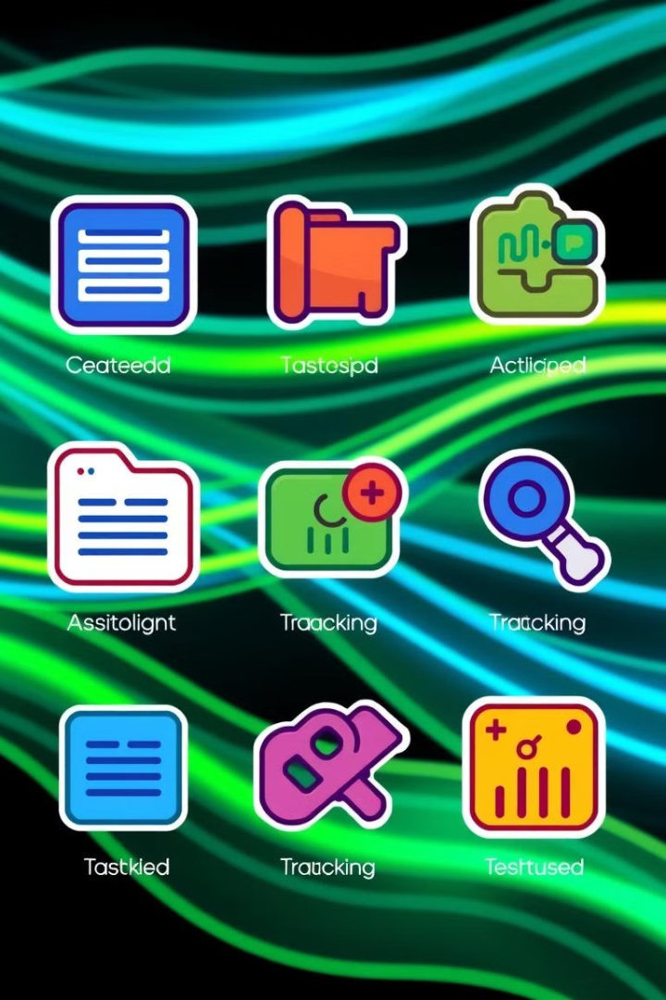
Основные компоненты и функциональность
1
Создание и редактирование задач
2
Управление статусом задач
админы а также менеджеры могут создавать задачи, и назначать их рабочим.
Система позволяет отслеживать прогресс каждой задачи, с возможностью изменения статуса задачи по мере выполнения.
3
Приоритеты и сроки
4
Коммуникации
Устанавливайте приоритеты и сроки выполнения задач, чтобы оптимизировать workflow и управлять временем.
Общайтесь с другими работниками прямо на сайте, для эффективной совместной работы.

Slide 4
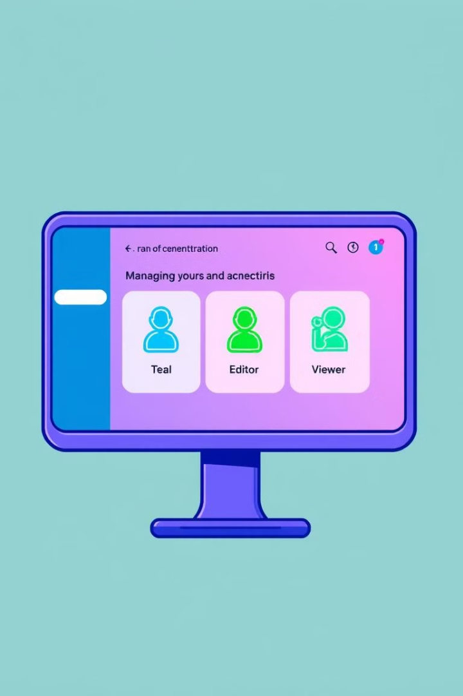
Система ролей и доступа
Роль
Доступ
Функции
Администратор
Полный доступ
Управление пользователями задачами, настройками системы.
Менеджер
Доступ к задачам, может давать задачи рабочим
Назначение задач, отслеживание прогресса, изменение статусов задач.
Рабочий
Доступ к задачам, назначенным им
Выполнение задач, изменение статусов задач, добавление комментариев.

Slide 5




Аутентификация и авторизация
Регистрация
Только Админ может регистрировать новых рабочих.
Аутентификация
Пользователи авторизуются с помощью логина и пароля, после чего получают JWT токен.
Авторизация
JWT токен проверяется, чтобы определить роли пользователя и права доступа к ресурсам.

Slide 6





Управление задачами
Список задач
Детали задачи
Просмотр всех задач в списке с возможностью сортировки и поиска.
Просмотр полной информации о задаче, включая описание, назначенного пользователя, статус, приоритет и т. д.
Календарь
Kanban-доска
Планирование и отслеживание задач по датам и времени.
Визуальное представление задач по статусам (в процессе, выполнено, приостановлено).

Slide 7

Особенности реализации
API-first подход
Реактивный фронтенд
Разработка API с приоритетом, обеспечивающая гибкость и масштабируемость.
Использование React для создания динамического и отзывчивого пользовательского интерфейса.

Slide 8
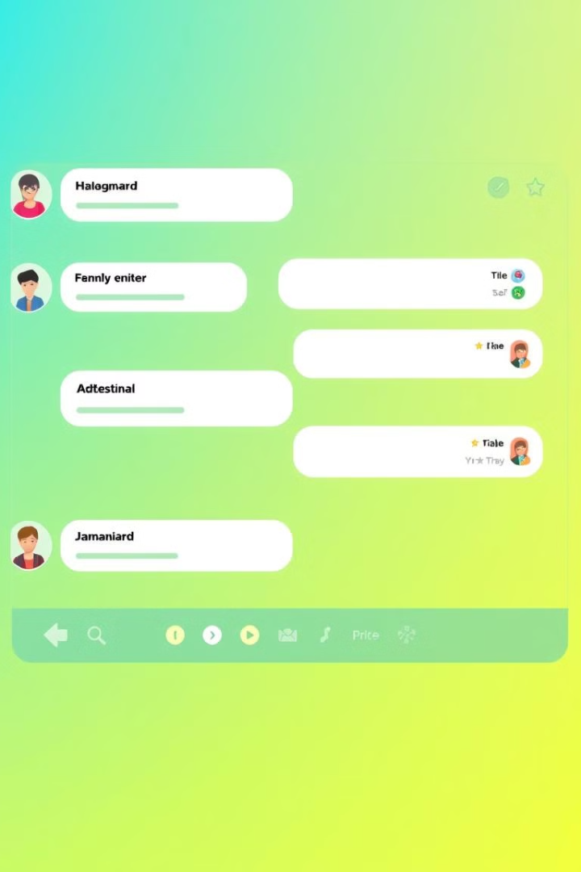
Чат
Встроенный чат для удобного и быстрого общения между членами команды.

